Slide 1
BILP(MILP) method를 이용한 위성군 분석 및 설계/최적화
이진진
석사과정 4학기
2023-11-28

Slide 2
목차
이종위성군 연차 보고서
연구 진행 상황
연구 결과
결론

Slide 3
이종 위성군 연차 보고서

Slide 4
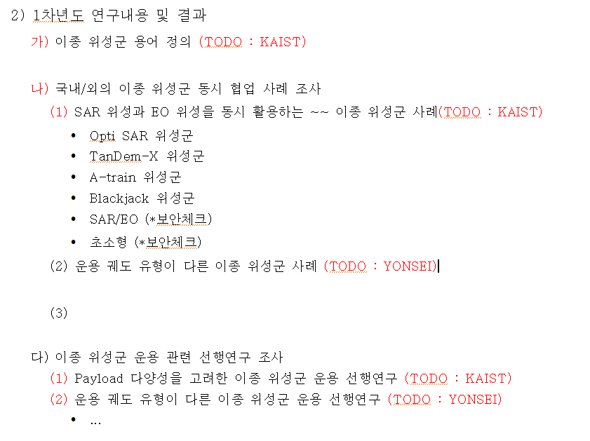
이종위성군 연차보고서

Slide 5
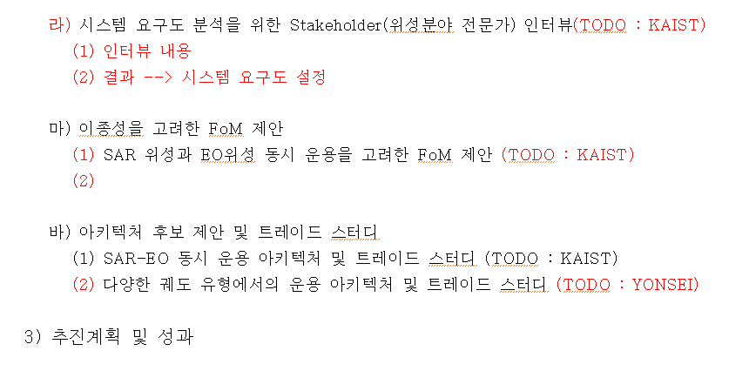
이종위성군 연차보고서

Slide 6
경청해 주셔서 감사합니다.
질의응답
발표자: 이진진
이메일: jj95lee@yonsei.acl.kr

